Slide 1
AUDIT TI
Framework Audit

Slide 2
PROSES AUDIT HARUS MEMILIKI OBYEK YANG JELAS DAN TERUKUR DENGAN TARGET HASIL YANG JUGA HARUS JELAS DAN TERUKUR

Slide 3
(IT) Audit Standards
  ISACA : IT Standards, Guidelines, and Tools and Techniques for Audit and Assurance and Control Professionals
  IIA : International Professional Practices Framework / IPPF
  IASII : Standar Audit Sistem Informasi
  BI : Standar Pelaksanaan Fungsi Audit Intern Bank / SPFAIB
  BPPT : Framework, Kode Etik & Standar, Pedoman Umum Audit Teknologi

Slide 4
Pendahuluan
Sebenarnya dalam melaksanakan IT/IS Audit terdapat berbagai tools yang sudah siap digunakan saat ini. Tools tersebut dikembangkan dan distandarisasikan oleh berbagai badan di dunia.
Standard tools tersebut dikembangkan sebagai framework yang disusun berdasarkan best pratices dari hasil riset serta pengalaman bertahun-tahun dalam kegiatan audit TI. Framework tersebut tentunya mengalami penyempurnaan yang berkelanjutan sebagai upaya menciptakan standar yang semakin baik, efektif dan efisien.

Slide 5
Framework
Framework merupakan sekumpulan perintah/fungsi dasar yang dapat membantu dalam menyelesaikan proses-proses yang lebih kompleks, menangani berbagai masalah dalam pemrograman seperti koneksi database, pemanggilan variable, dll. Sehingga developer lebih fokus dan lebih cepat membangun aplikasi.
Secara sederhana dapat dijelaskan bahwa framework adalah kumpulan fungsi-fungsi yang sudah ada sehingga programmer tidak perlu lagi membuat fungsi-fungsi (kumpulan library) dari awal, yang tentunya tinggal memanggil kumpulan library tersebut didalam framework.
Fungsi-fungsi standar yang telah tersedia dalam suatu framework adalah fungsi enkripsi, session, security, manipulasi gambar, grafik, validasi, upload, template dan lain-lain.

Slide 6
Standard Tools/Framework
COBIT® (Control Objectives for Information and related Technology)
COSO (Committee of Sponsoring Organisations of the Treadway Commission) Internal Control—Integrated Framework
ISO/IEC 17799:2005 Code of Practice for Information Security Management
FIPS PUB 200
ISO/IEC TR 13335
ISO/IEC 15408:2005/Common Criteria/ITSEC
PRINCE2
PMBOK
TickIT
CMMI
TOGAF 8.1
IT Baseline Protection Manual
NIST 800-14

Slide 7
COBIT® (Control Objectives for Information and related Technology)

Slide 8
Pendahuluan
Disusun oleh Information Systems Audit and Control Foundation (ISACF®) pada tahun 1996. Edisi kedua dari COBIT diterbitkan pada tahun 1998. Pada tahun 2000 dirilis COBIT 3.0 oleh ITGI (Information Technology Governance Institute) dan COBIT 4.0 pada tahun 2005.
COBIT 4.1 dirilis pada tahun 2007.
Dan diteruskan COBIT 5 pada tahun 2012.
COBIT merupakan standar yang dinilai paling lengkap dan menyeluruh sebagai framework IT audit karena dikembangkan secara berkelanjutan oleh lembaga swadaya profesional auditor yang tersebar di hampir seluruh negara. Dimana di setiap negara dibangun chapter yang dapat mengelola para profesional tersebut.
Target pengguna dari framework COBIT adalah organisasi/perusahaan dari berbagai latar belakang dan para profesional external assurance. Secara manajerial target pengguna COBIT adalah manajer, pengguna dan profesional TI serta pengawas/pengendali profesional.

Slide 9
Empat Domain CobIT Sebagai Tahapan Pengelolaan Teknologi Informasi
Perencanaan dan Organisasi (Planning and Organization)
Pengadaan dan Implementasi (Acquire and Implementation)
Pengantaran dan Dukungan (Delivery and Support)
Pengawasan dan Evaluasi (Monitoring and Evaluate)

Slide 10
Domain CobIT (1)
Perencanaan dan Organisasi (Planning and Organization)
  Pada domain ini, titik berat terdapat pada proses perencanaan dan penyelarasan antara strategi teknologi informasi dengan perusahaan. Seperti menentukan rencana strategis, mengelola investasi, sumber daya manusia, proyek, dan kualitas.
Pengadaan dan Implementasi (Acquire and Implementation)
  Domain ini berkaitan dengan implementasi solusi teknologi informasi dan integrasinya dalam proses bisnis organisasi, misalnya mengidentifikasi solusi yang dapat diotomatisasi, mengelola perubahan, dan memelihara perangkat lunak yang digunakan.

Slide 11
Domain CobIT (2)
Pengantaran dan Dukungan (Delivery and Support)
  Pada domain deliver and support, mencakup proses pemenuhan layanan teknologi informasi, keamanan sistem, pelatihan, dan pendidikan untuk pengguna. Selain itu, domain ini juga mencakup beberapa kegiatan seperti mengelola konfigurasi, permasalahan, data, operasi, dan lingkungan fisik.
Pengawasan dan Evaluasi (Monitoring and Evaluate)
  Dalam domain keempat pada COBIT, berfokus kepada pemeriksaan intern, ekstern, dan jaminan kebebasan dari proses pemeriksaan yang dilakukan. Dan domain ini juga mengawasi dan mengevaluasi performa teknologi informasi dan kontrol internal.

Slide 12
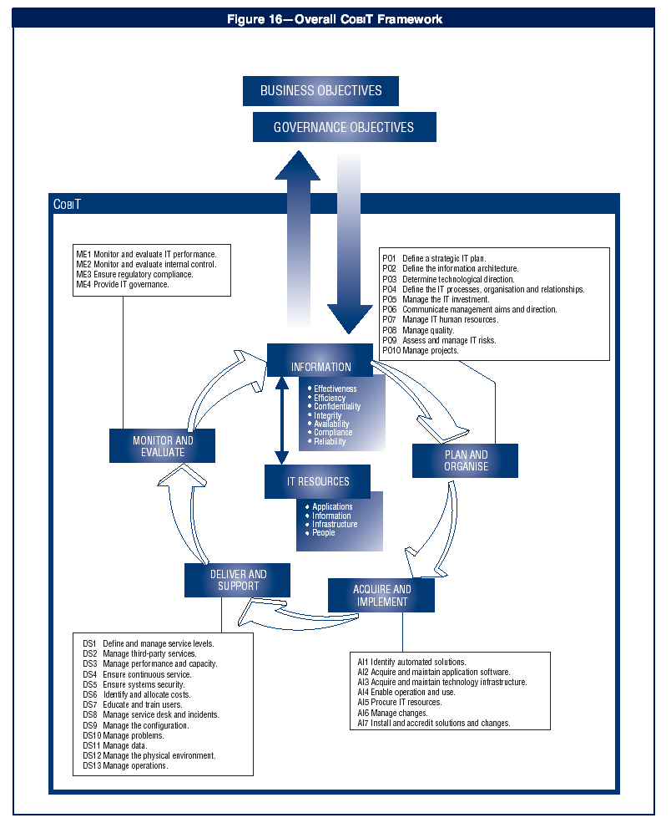

Slide 13
COBIT Framework (IT Proses) 1
Plan and Organise/
Perencnaan & Pengorg
Acquire and Implement
Pengadaan & implntasi
Domains
Topics
Strategi dan taktik
Merencanakan Visi
Organisasi and infrastruktur
Questions
Apakah IT dan strategi bisnis sudah ditetapkan?
Apakah perusahaan sudah menggunakan secara maksimum sumber dayanya?
Apakah semua orang di dlm org. sudah memahami sasaran IT?
Apakah resiko IT sudah dipahami & diatur?
Apakah mutu sistem IT sudah sesuai dgn kebutuhan bisnis?
Topics
IT solutions
Perubahan dan Pemeliharaan
Questions
Apakah proyek baru dapat memberikan solusi terhadap kebutuhan bisnis?
Apakah proyek baru dapat selesai tepat waktu dan sesuai anggaran?
Apakah sistem kerja yg baru bisa diterapkan dgn baik?
Apakah perubahan yg dibuat tdk merepotkan kegiatan bisnis yg berjalan?

Slide 14
COBIT Framework (IT Proses) 2
Deliver and Support /
Layanan & dukungan
Monitor and Evaluate/
Kontrol & evaluasi
Domains
Topics
Layanan pengantaran& dukungan
Dukungan proses penyusunan
Pengolahan sistem aplikasi
Questions
Apakah layanan IT yg diberikan sesuai dgn prioritas bisnis?
Apakah biaya IT dapat dioptimalkan?
Apakah pekerja mampu menggunakan sistem IT lebih produktif dan aman?
Apakah keamanan, integritas dan ketersediaan sudah pada tempatnya?
Topics
Penilaian over time, jaminan pengiriman
Sistem pengendalian manajemen kesalahan
Pengukuran pekerjaan
Questions
Dapatkan IT mendeteksi suatu permasalahan sebelum semuanya terlambat?
Apakah jaminan kemandirian yg diperlukan dpt memastikan bidang2 kritis bisa beroperasi sesuai dgn yg diharapkan?

Slide 15
Kriteria kerja COBIT
Efektifitas | Untuk memperoleh informasi yang relevan dan berhubungan dengan proses bisnis seperti penyampaian informasi dengan benar, konsisten, dapat dipercaya dan tepat waktu.
Efisiensi | Memfokuskan pada ketentuan informasi melalui penggunaan sumber daya yang optimal.
Kerahasiaan | Memfokuskan proteksi terhadap informasi yang penting dari orang yang tidak memiliki hak otorisasi.
Integritas | Berhubungan dengan keakuratan dan kelengkapan informasi sebagai kebenaran yang sesuai dengan harapan dan nilai bisnis.
Ketersediaan | Berhubungan dengan informasi yang tersedia ketika diperlukan dalam proses bisnis sekarang dan yang akan datang.
Kepatuhan | Sesuai menurut hukum, peraturan dan rencana perjanjian untuk proses bisnis.
Keakuratan informasi | Berhubungan dengan ketentuan kecocokan informasi untuk manajemen mengoperasikan entitas dan mengatur pelatihan keuangan dan kelengkapan laporan pertanggungjawaban.

Slide 16
EFFECTIVENESS
Informasi relevan dengan proses bisnis meliputi tepat waktu, benar, bermanfaat
AVAILABILITY
Informasi tersedia ketika dibutuhkan
EFFICIENCY
Terkait dengan pemanfaatan sumberdaya secara optimal
COMPLIANCE
Berkaitan dengan ketetapan hukum, dan persetujuan kontrak
.
CONFIDENTIALITY
kerahasiaan
RELIABILITY OF
INFORMATION
Relates to the provision of appropriate information for the workforce of the organization
INTEGRITY
Berkaitan dengan keakuratan dan kelengkapan informasi

Slide 17
Fungsi COBIT
Meningkatkan pendekatan/program audit
Mendukung audit kerja dengan arahan audit secara rinci
Memberikan petunjuk untuk IT governance
Sebagai penilaian benchmark untuk kendali IS/IT
Meningkatkan control IS/IT
Sebagai standarisasi pendekatan/program audit

Slide 18
Kerangka kerja COBIT
Maturity Models
  Untuk memetakan status maturity proses-proses TI (dalam skala 0 – 5) dibandingkan dengan “the best in the class in the Industry” dan juga International best practices.
Critical Success Factors (CSFs)
  Adalah arahan implementasi bagi manajemen agar dapat melakukan kontrol atas proses TI.
Key Goal Indicators (KGIs)
  Merupakan kinerja proses-proses TI sehubungan dengan business requirement.
Key Performance Indicators (KPIs)
  Adalah kinerja proses-proses TI sehubungan dengan process goals.

Slide 19
Lingkup kriteria informasi COBIT
Effectiveness
  Menitikberatkan pada sejauh mana efektifitas informasi dikelola dari data-data yang diproses oleh sistem informasi yang dibangun.
Efficiency
  Menitikberatkan pada sejauh mana efisiensi investasi terhadap informasi yang diproses oleh sistem.
Confidentiality
  Menitikberatkan pada pengelolaan kerahasiaan informasi secara hierarkis.
Integrity
  Menitikberatkan pada integritas data/informasi dalam sistem.
Availability
  Menitikberatkan pada ketersediaan data/informasi dalam sistem informasi.
Compliance
  Menitikberatkan pada kesesuaian data/informasi dalam sistem informasi.
Reliability
  Menitikberatkan pada kemampuan/ketangguhan sistem informasi dalam pengelolaan data/informasi.

Slide 20
MANFAAT COBIT
Dapat membantu auditor, manajemen dan pengguna (user), dengan cara membantu menutup kesenjangan antara kebutuhan bisnis, risiko, kontrol, keamanan, melalui peningkatan pengamanan dan mengontrol seluruh proses TI.
COBIT dapat memberikan arahan (guidelines) yang berorientasi pada bisnis, dan karena itu business process owners dan manajer, termasuk juga auditor dan user, diharapkan dapat memanfaatkan guideline ini dengan sebaik-baiknya.

Slide 21
MODEL KEMATANGAN
Model kematangan (maturity model) digunakan sebagai alat untuk melakukan benchmarking dan self-assessment oleh manajemen teknologi informasi secara lebih efisien. Model kematangan untuk pengelolaan dan kontrol pada proses teknologi informasi didasarkan pada metoda evaluasi perusahaan atau organisasi, sehingga dapat mengevaluasi sendiri, mulai dari level 0 (non-existent) hingga level 5 (optimised).

Slide 22
Tabel Model Kematangan (maturity Model)
Level | Kriteria Kematangan
0 Non Existent | Kekurangan yang menyeluruh terhadap proses apapun yang dapat dikenali. Perusahaan bahkan tidak mengetahui bahwa terdapat permasalahan yang harus diatasi
1 Initial / Ad Hoc | Terdapat bukti bahwa perusahaan mengetahui adanya permasalahan yang harus diatasi. Bagaimanapun juga tidak terdapat proses standar, namun menggunakan pendekatan ad hoc yang cenderung diperlakukan secara individu atau per kasus. Secara umum pendekatan kepada pengelolaan proses tidak terorganisasi.
Repeatable but intituitive | Proses dikembangkan ke dalam tahapan yang prosedur serupa diikuti oleh pihak-pihak yang berbeda untuk pekerjaan yang sama. Tidak terdapat pelatihan formal atau pengkomunikasian prosedur standar dan tanggung jawab diserahkan kepada individu masing-masing. Terdapat tingkat kepercayaan yang tinggi terhadap pengetahuan individu sehingga kemungkinan terjadi error sangat besar.

Slide 23
Tabel Model Kematangan (maturity Model)
Level | Kriteria Kematangan
3 Defined | Prosedur distandarisasi dan didokumentasikan kemudian dikomunikasikan melalui pelatihan. Kemudian diamanatkan bahwa proses-proses tersebut harus diikuti. Namun penyimpangan tidak mungkin dapat terdeteksi. Prosedur sendiri tidak lengkap namun sudah memformalkan praktek yang berjalan.
Managed and measurable | Manajemen mengawasi dan mengukur kepatutan terhadap prosedur dan mengambil tindakan jika proses tidak dapat dikerjakan secara efektif. Proses berada dibawah peningkatan yang konstan dan penyediaan praktek yang baik. Otomatisasi dan perangkat digunakan dalam batasan tertentu
5 Optimised | Proses telah dipilih ke dalam tingkat praktek yang baik, berdasarkan hasil dari perbaikan berkelanjutan dan permodelan kedewasaan dengan perusahaan lain. Teknologi informasi digunakan sebagi cara terintegrasi untuk mengotomatisasi alur kerja, penyediaan alat untuk peningkatan kualitas dan efektifitas serta membuat perusahaan cepat beradaptasi

Slide 24
COSO (Committee of Sponsoring Organisations of the Treadway Commission) Internal Control—Integrated Framework

Slide 25
Pendahuluan
COSO adalah organisasi swasta yang menyusun Internal Control – Integrated Network bagi peningkatan kualitas penyampaian laporan keuangan dan pengawasan internal untuknya yang lebih efektif.
Tujuan dari penyusunan framework ini adalah peningkatan sistem pengawasan terpadu untuk pengendalian perusahaan/organisasi dalam beberapan langkah. Hal ini diarahkan untuk memberikan para pemegang kebijakan di organisasi dapat melakukan pengawasan internal dalam pelaksanaan tugas kepada para eksekutif, mencapai laba yang menguntungkan serta mengelola resiko-resiko yang timbul.
Internal Control – Integrated Framework yang disusun oleh COSO diterbitkan pertama kali pada tahun 1992 dan masih diperbarui hingga saat ini. Hingga saat ini COSO maupun organisasi lainnya tidak melakukan/menerbitkan sertifikasi keahlian/profesional bagi framework ini.

Slide 26
Lingkup kriteria informasi COSO
Lingkup kriteria informasi yang sering menjadi perhatian dalam Internal Control – Integrated Framework COSO adalah:
  Effectiveness
  Efficiency
  Confidentiality
  Integrity
  Availability
  Compliance
  Reliability
Jika dilihat dari lingkup kriteria informasi di atas maka dapat dilihat bahwa komponen-komponen yang menjadi perhatian dalam Internal Control – Integrated Framework COSO identik dengan COBIT.
Sedangkan fokus terhadap pengelolaan sumber daya teknologi informasi pun dalam Internal Control – Integrated Framework COSO identik dengan COBIT.

Slide 27
ISO/IEC 17799:2005 Code of Practice for Information Security Management

Slide 28
Pendahuluan
ISO/IEC 17799:2005 Code of Practice for Information Security Management adalah standar internasional. Tujuan utama dari penyusunan standar ini adalah penerapan keamanan informasi dalam organisasi. Framework ini diarahkan untuk mengembangkan dan memelihara standar keamanan dan praktek manajemen dalam organisasi untuk meningkatkan ketahanan (reliability) bagi keamanan informasi dalam hubungan antar organisasi.
Dalam framework ini didefinisikan 11 (sebelas) bagian besar yang dibagi dalam 132 (seratus tigapuluh dua) strategi kontrol keamanan. Standar ini lebih menekankan pada pentingnya manajemen resiko dan tidak menuntut penerapan pada setiap komponen tapi dapat memilih pada bagian-bagian yang terkait saja.
Edisi pertama dari ISO/IEC 17799:2005 Code of Practice for Information Security Management diterbitkan pada tahun 2000 dan edisi keduanya terbit pada tahun 2005.
Sejak edisi kedua tersebut ISO/IEC 17799:2005 Code of Practice for Information Security Management menjadi standar resmi ISO yang berdampak pada diperlukannya revisi dan pemutakhiran setiap tiga hingga lima tahun sekali.

Slide 29
ISO
Pada bulan April 2007, ISO memasukkan framework ini ke dalam ISO 2700x series, Information Security Management System sebagai ISO 27002. Standar tersebut dapat digolongkan dalam best practice termutakhir dalam lingkup sistem manajemen keamanan informasi.
Secara langsung tidak ada sertifikasi untuk ISO/IEC 17799:2005. Namun terdapat sertifikasi yang sesuai dengan ISO/IEC 27001 (BS 7799-2).
Pada standar ini terdapat perbedaan perhatian lingkup kriteria informasi dibandingkan dengan COBIT. Dimana dalam ISO/IEC 17799:2005 tidak memfokuskan pada effectiveness dan efficiency serta hanya memberikan sedikit perhatian pada reliability.
Sedangkan pada pengelolaan sumber daya TI dalam ISO/IEC 17799:2005 tidak terlalu memfokuskan pada infrastructure.

Slide 30
Capability Maturity Model Integration® (CMMI)

Slide 31
Pendahuluan
Capability Maturity Model Integration® (CMMI) adalah dokumentasi best-practice yang diarahkan sebagai panduan dalam pemberdayaan proses pengembangan teknologi informasi.
Dokumentasi CMMI menyajikan model-model rekayasa sistem (system engineering), produk terpadu, pengembangan proses dan pengelolaan sumber daya dari pihak penyalur (supplier).
CMMI dipublikasikan oleh Software Engineering Institute (SEI) of Carnegie Mellon University. Dimana standar CMMI tersebut secara generik didasarkan pada Capability Maturity Model (CMM).
Tujuan dari panduan dokumentasi CMMI meliputi peningkatan proses dalam membangun produk yang lebih baik yang berbasiskan proses pengembangannya.

Slide 32
CMMI
CMMI secara fungsional diterapkan pada kasus-kasus berikut:
  Penilaian studi kualitas (assessing) atas proses kematangan (maturity) terkini.
  Meningkatkan kualitas struktur organisasi dan pemrosesan dengan mengikuti pendekatan best-practice.
  Digunakan dalam proses uji-kinerja (benchmarking) dengan organisasi lainnya.
  Meningkatkan produktivitas dan menekan resiko proyek.
  Menekan resiko dalam pengembangan perangkat lunak.
  Meningkatkan kepuasan pelanggan.
Target pengguna dari CMMI adalah pengembang perangkat lunak (software developer), manajer sistem, program dan perangkat lunak, praktisi dari berbagai latar belakang yang terkait dengan sistem dan perangkat lunak serta pemerintah dan industri yang terkait dengan sistem intensif perangkat lunak.
Versi pertama dari dokumentasi CMMI dipublikasikan pertama kali pada tahun 2002 dan masih terus dimutakhirkan sampai sekarang.
Sertifikasi untuk CMMI diterbitkan oleh beberapa organisasi. Sedangkan process maturity appraisals diproses oleh beberapa organisasi dengan menggunakan standar SEI’s Standard CMMI Appraisal Method for Process Improvement (SCAMPI) or ISO/IEC 15504.

